Slide 1
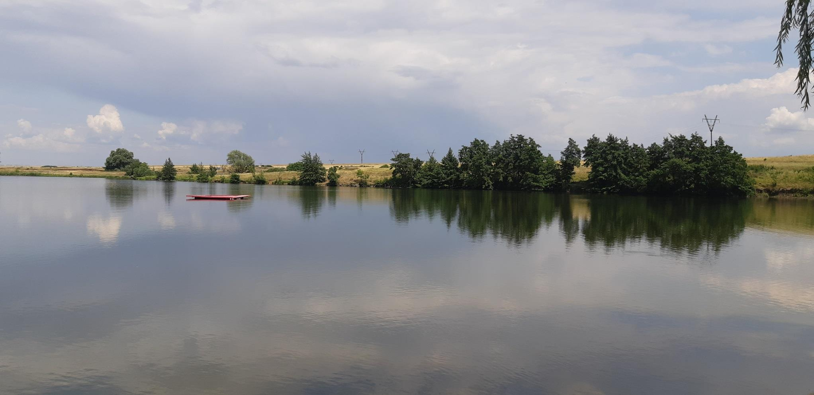
Отчет об исполнении бюджета Ковалевского сельского поселения Красносулинского района За 2022 год

Slide 2
Итоги исполнения бюджета поселения за 2022 год
тыс. рублей

Slide 3
Доходы бюджета Ковалевского сельского поселения
тыс. рублей

Slide 4
Налоговые и неналоговые доходы бюджета поселения
тыс. рублей

Slide 5
Структура доходов бюджета поселения за 2022 год
тыс. рублей

Slide 6
Расходы бюджета Ковалевского сельского поселения
тыс. рублей

Slide 7
Структура расходов бюджета поселения за 2022 год

Slide 8
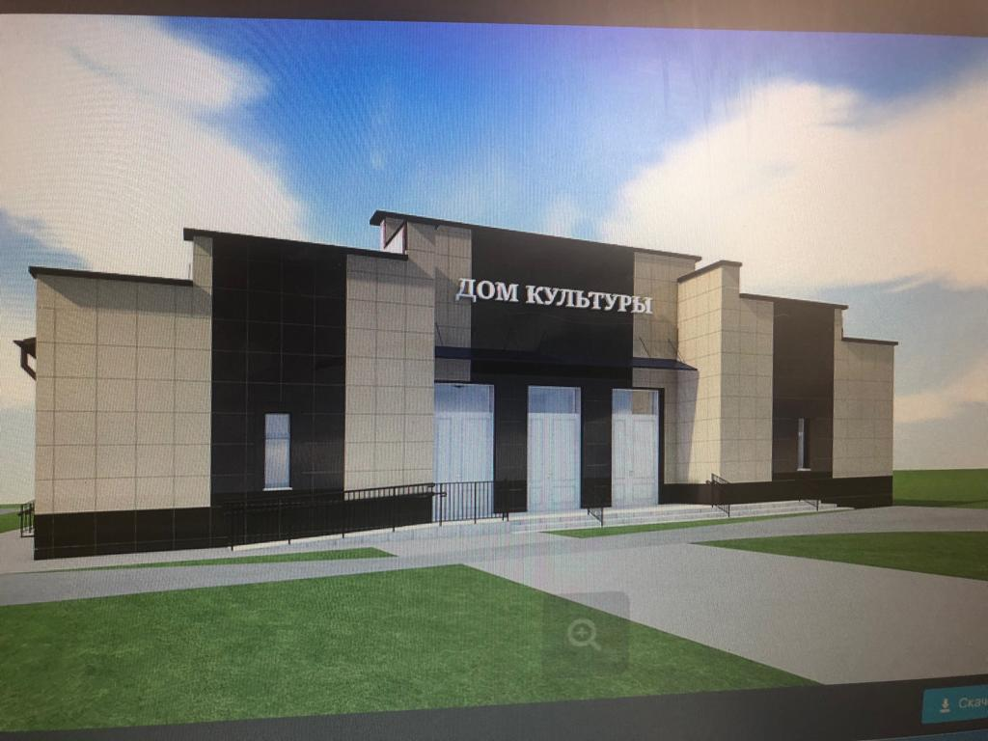

Slide 9
Динамика исполнения расходов на культуру
тыс. рублей

Slide 10
Расходы в рамках муниципальных программ Ковалевского сельского поселения за 2022 год
Всего расходов 1523,0тыс.рублей
«Управление муниципальными финансами»- 5494,1 тыс.руб.
«Муниципальная политика»-74,0 тыс.руб.
«Защита населения и территории от чрезвычайных ситуаций ,обеспечение пожарной безопасности и безопасности людей на водных объектах»-181,3 тыс.руб.
«Развитие транспортной системы»-1906,5 тыс.руб.
«Благоустройство территории и жилищно –коммунальное хозяйство»-2002,9 тыс.руб.
«Развитие культуры» 25743,8 тыс.руб.
«Развитие физической культуры»- 00.0 тыс. руб
«Формирование современной городской среды на территории Ковалевского сельского поселения» -00,0 тыс. руб.

Slide 11
Доля расходов в рамках муниципальных программ в общем объеме расходов в 2022 году

